Slide 1
Министерство образования Иркутской области
Государственное бюджетное профессиональное образовательное учреждение Иркутской области
«Усть-Ордынский аграрный техникум»
Тема: История дома, семьи, семейные традиции
Автор Аршанова Саяна
Руководитель Хандеева Л.В.

Slide 2
Семья – это самое важное, что есть в мире.
Если у вас нет семьи, считайте у вас нет ничего.
Семья — это самые прочные узы, всей вашей жизни.
Джонни Депп

Slide 3
Понятие семья
Семья – это один из главных социальных институтов общества.
Семья – поддержка для любого, его высшая ценность. Все, что человек делает, он делает для членов семьи, во имя их блага.

Slide 4
Знать и изучать историю своей семьи не только необходимо, но и важно. Именно семья формирует гордость за то, что принадлежишь своему роду, своей фамилии. Каждый, кто знает о прошлом своих родных, предков чувствует себя частью большого и целого.
У любого народа с давних времен существует обычаи и традиции. Традиции, которые передаются от предков каждый народ и любая семья чтят их и хранят. Что же такое обычай – это установленные определенные правила, порядок поведения. А традиция – это исторически сложившиеся обычаи, которые передаются по мужской линии, от деда к отцу, от отца к сыну. Традиции, которые по крупинке собирались целыми народами и поколениями уважают и хранят и в наше время.

Slide 5
Традиции нужно сохранять, чтобы народ помнил свои национальные черты. Если у народа нет своих традиций, то люди будут принимать культуру и устои чужих стран. Традиции бурятского народа включают в себя также поклонение особым священным местам. Священными считаются огонь и дым, их часто используют в различных шаманских ритуалах и обрядах.

Slide 6
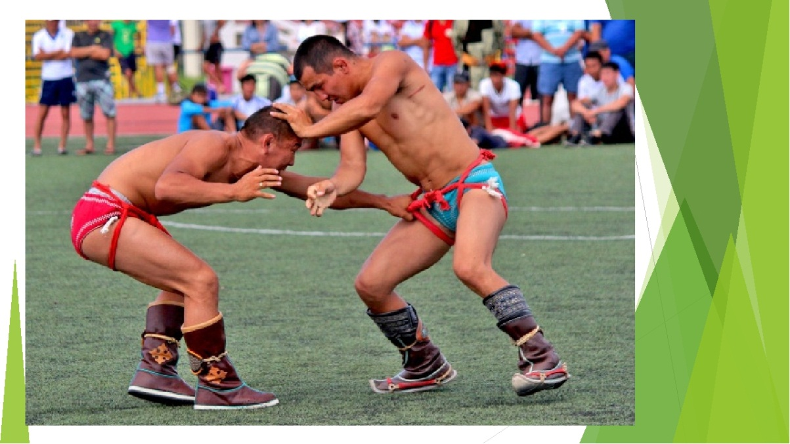
Один из самых интересных местных праздников- Сур-харбан, день почитания духов Земли. Массовые народные гуляния с играми, состязаниями и общим угощением.

Slide 7
Традиции нашей семьи
Один из самых любимый праздников - Новый год, по-бурятски он звучит как «Cагаалган». Мы едем к бабушке и отмечаем все вместе этот красивый и почитаемый праздник, варим национальные блюда и готовим угощения. Наше любимое традиционное блюдо - позы.
У бурятского народа есть национальные обряды, которые мы проводим каждый год, чтобы мы не болели и все у нас было хорошо. На обряды собираются все наши близкие и родственники,

Slide 9
Я родилась в прекрасном и удивительном месте среди холмов, просторных степей, а главное достояние – рядом с известным озером Байкал. Неудивительно, что местные жители с особой любовью и трепетом относятся к малой родине — к каждой вершине, деревцу, валуну. Такому отношению людей научил шаманизм, царивший здесь многие века до прихода буддизма и христианства. Поэтому люди с берегов Байкала, чтут и берегут и приумножают свою малую Родину.
Тугулов Геннадий Борисович- мой дедушка, он родовой шаман. Проводит обряды, помогает всем, кто к нему обращается.

Slide 10
Люди верили, и верят, что у любого природного явления, места, леса, реки есть свой дух, который их охраняет. На сегодня осталась привычка поклоняться памятным местам и украшать их, относится бережно и аккуратно. И это передается из поколения в поколение.

Slide 11
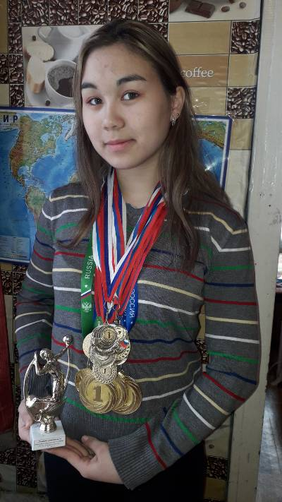
Я - увлекающийся человек, поэтому у меня много разных хобби. С детства я люблю петь и танцевать, занимаюсь спортом. Конечно, как все люди, я люблю путешествовать. Пока что я мало где была: Польша, Япония, Франция, Корея , Москва, Санкт-Петербург. Но мечтаю побывать еще во многих местах.

Slide 12
Спасибо за внимание!

